Slide 1

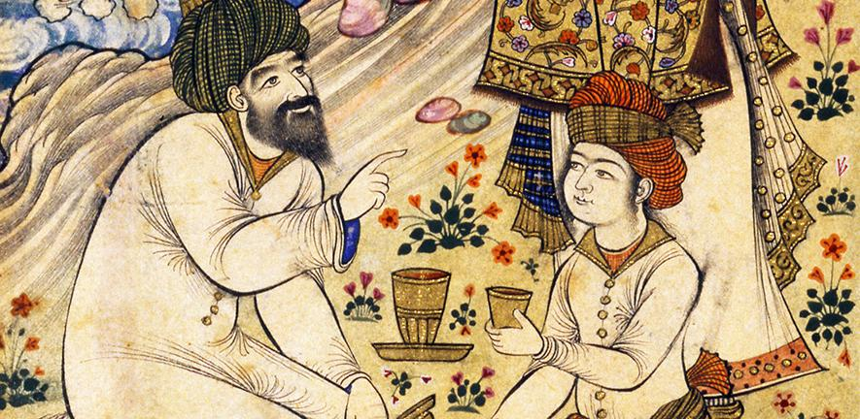
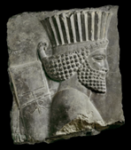
1
سبک شعر فارسی
کوشان رادمهر
دی ۱۴۰۱

Slide 2
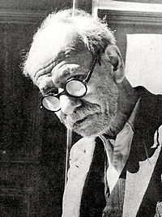
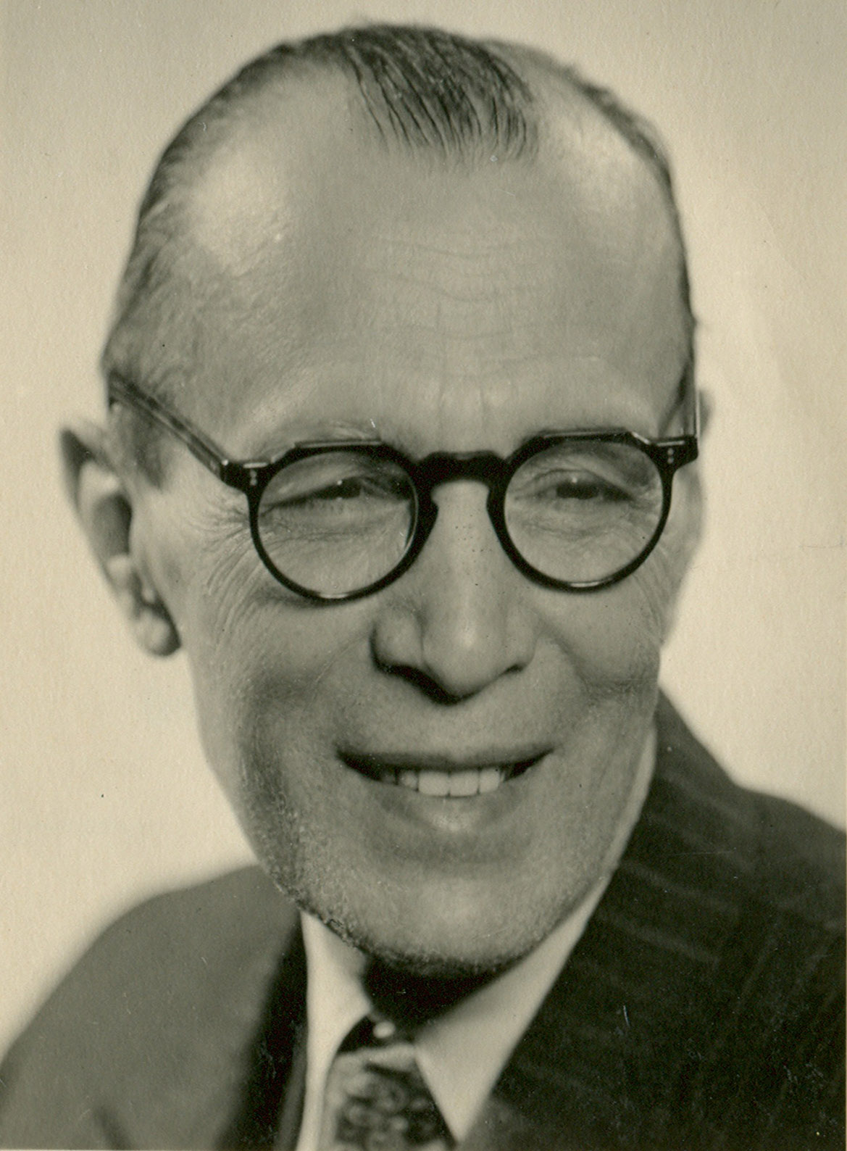
سبک در لغت به معنای طرز و شیوه و روش و طور و قاعده است. ادبای قرن اخیر سبک را مجازاً بمعنی «طرز خاصی از نظم یا نثر» استعمال کرده اند و تقریباً آن را در برابر «استایل » اروپائیان نهاده اند.
علامه دهخدا
سبک اثر ادبی وجهه ٔ خاص خود را از لحاظ صورت و معنی القاء میکند، و آن نیز بنوبه ٔ خویش وابسته بطرز تفکر گوینده یا نویسنده درباره «حقیقت» میباشد. بنابراین سبک بمعنی عام خود عبارتست از تحقیق ادبی یک نوع ادراک در جهان که خصایص اصلی محول خویش (اثرمنظوم یا منثور) را مشخص می سازد.
محمد تقی بهار

Slide 3
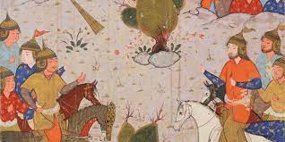
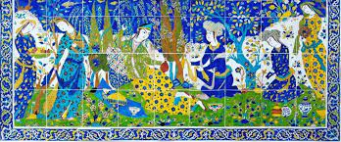
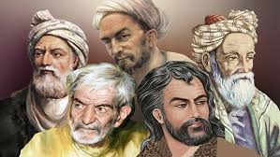
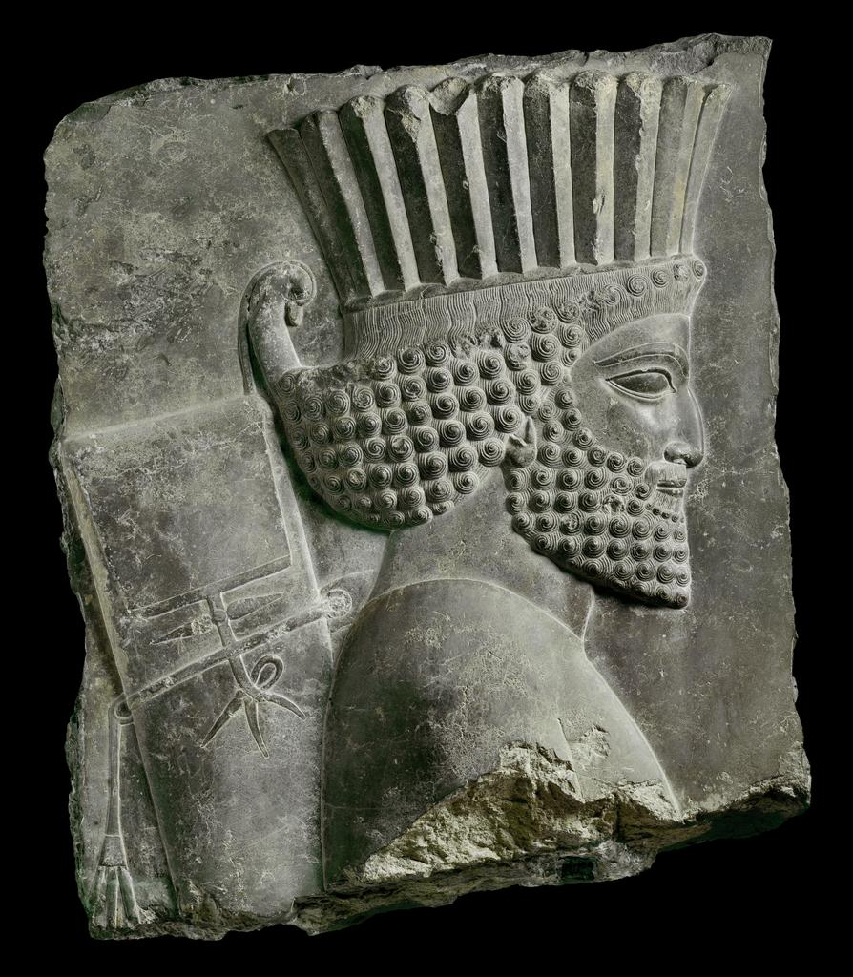
ادوار شعر فارسی ( هجری قمری )
سبک خراسانی ( از نیمه قرن سوم تا قرن پنجم )
سبک حد واسط : سلجوقی ( قرن ششم )
سبک عراقی ( از قرن هفتم تا نهم )
سبک حد واسط : وقوع و واسوخت ( قرن دهم )
سبک هندی ( از قرن یازده تا دوازدهم )
سبک حد واسط : دوره مشروطیت ( قرن سیزدهم تا نیمه چهاردهم )
سبک نو (نیمه قرن چهاردهم به بعد )

Slide 4
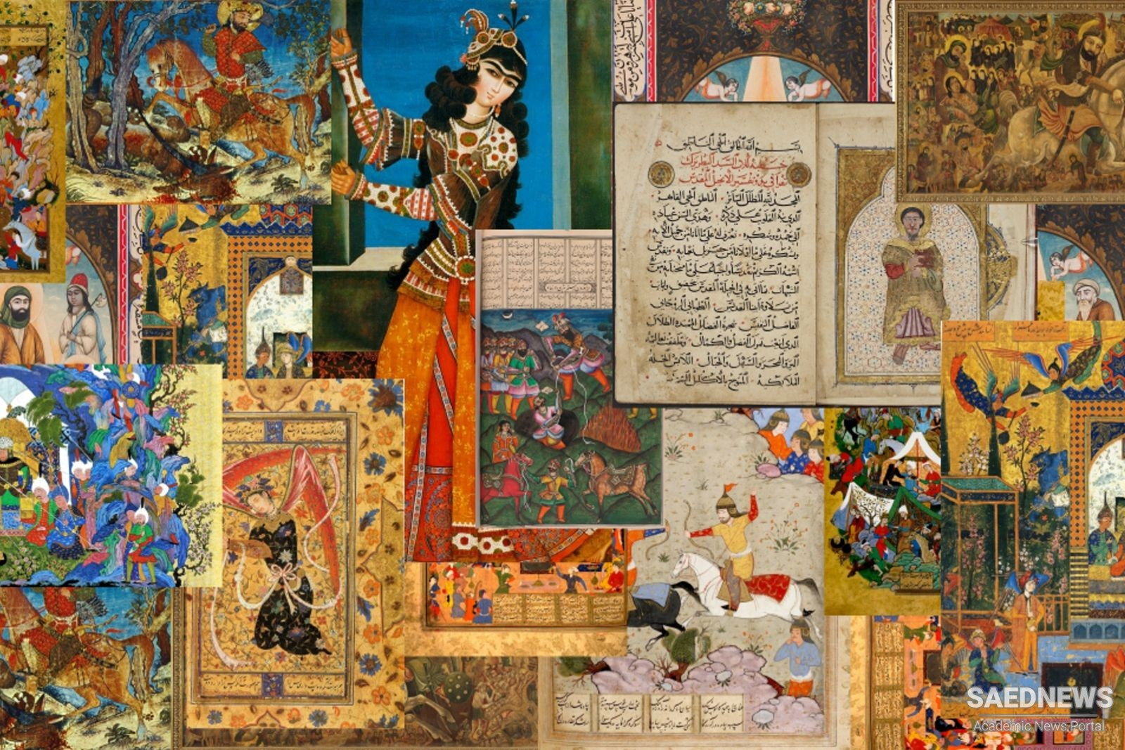
سبک خراسانی
+
سبک حد واسط

Slide 5
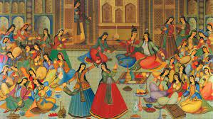
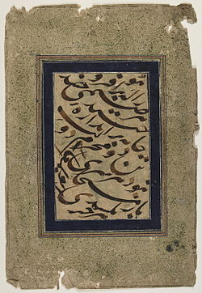
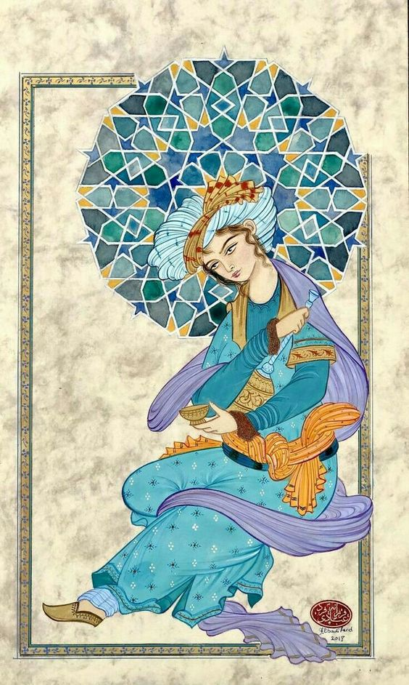
ویژگی‌های سبک خراسانی
۱. آثار این سبک بر قیدها و سنت‌های لفظی و صوری تکیه دارد.
۲. این آثار از تسلسل‌های منطقی معانی و شکوه الفاظ برخوردار است
۳. تشبیهات این دوره اغلب حسی است و فاقد پیچیدگی.
۴. اشعار این سبک بیشتر قصیده و از لحاظ لفظ، ساده، روان و واژه‌های عربی در آن اندک است.
۵. از لحاظ معنی تشبیهات ملموس از خصیصه مهم این سبک می‌باشد.
۶. آثار موضوع محور هستند.
۷. استفاده از زبان فاخر و به نظم کشیدن مضامین گوناگون.

Slide 6
مشاهیر سبک خراسانی و برخی از آثارشان

Slide 7
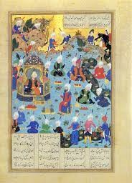
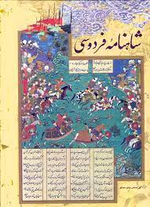
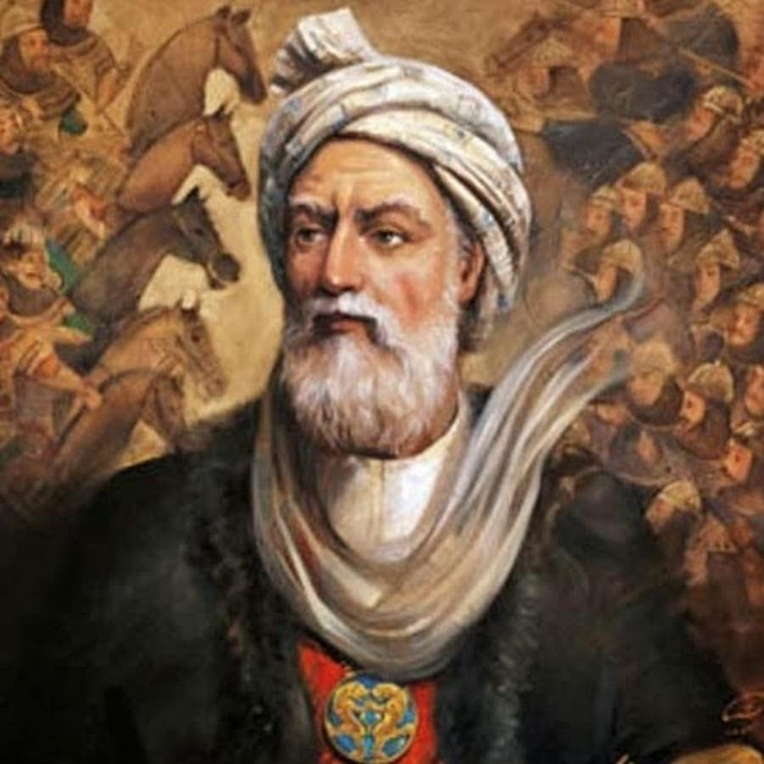
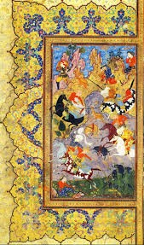
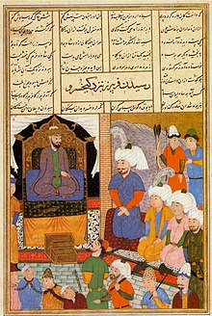
ابوالقاسم فردوسی
شاهنامه فردوسی

Slide 8
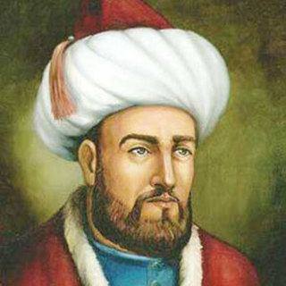
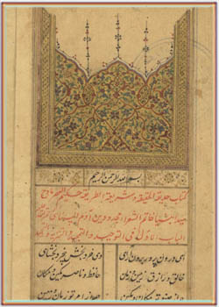

سنایی غزنوی
حدیقةالحقیقه
سیرالعباد الی المعاد

Slide 9
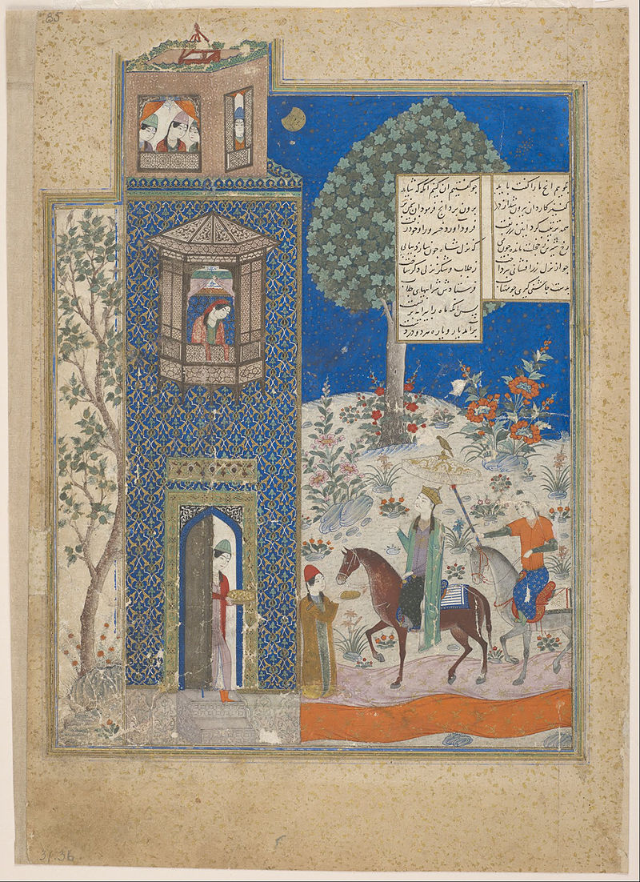
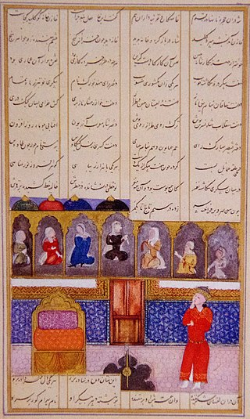
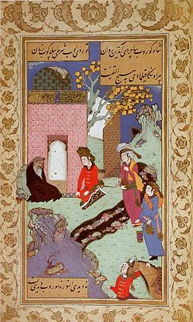
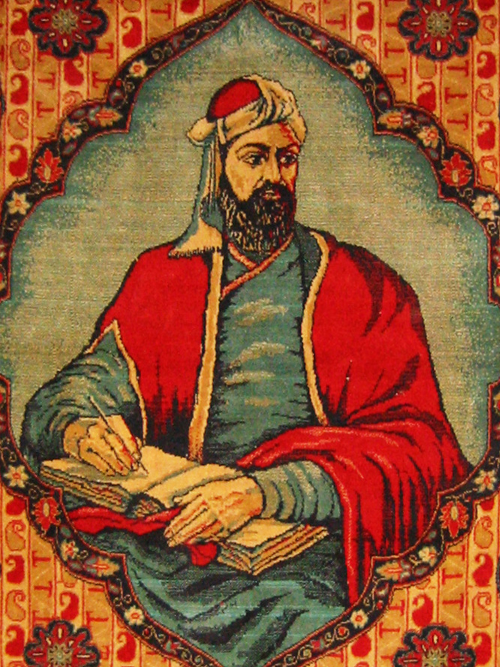
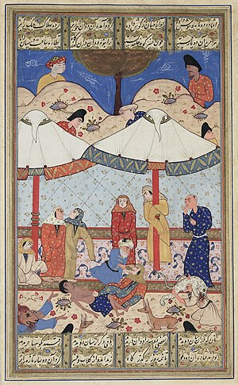
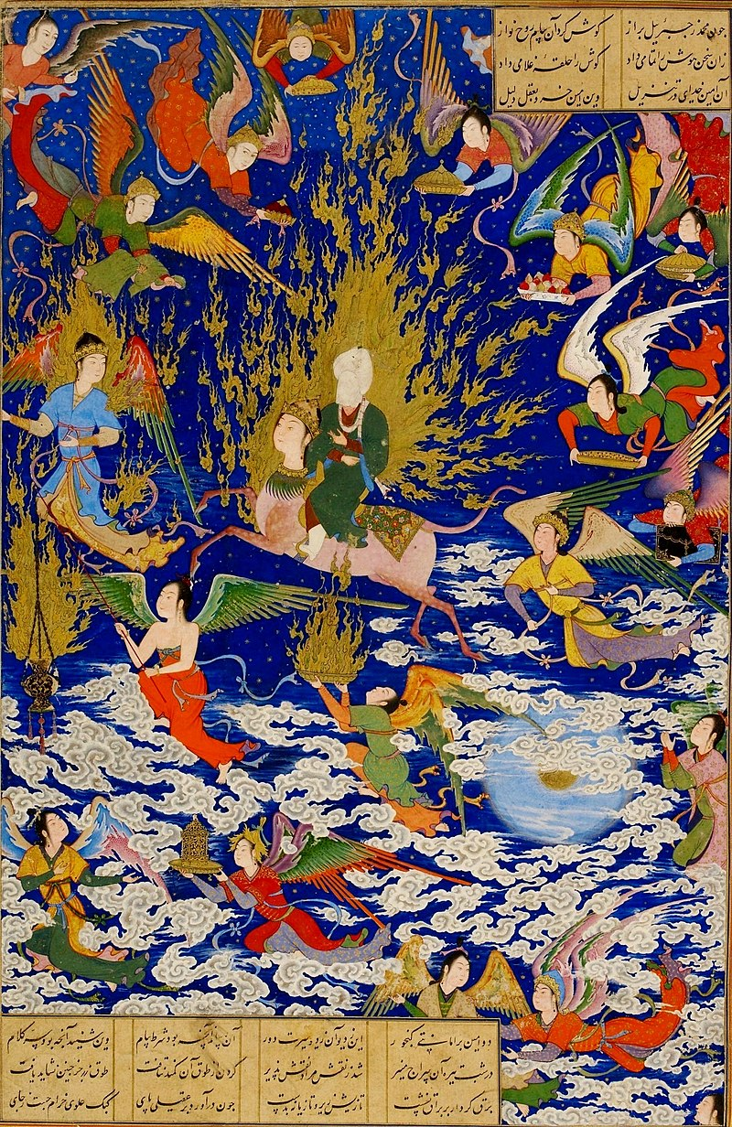
نظامی گنجوی
خسرو و شیرین
هفت اورنگ
مخزن الاسرار
خمسه
لیلی و مجنون
اسکندر نامه

Slide 10

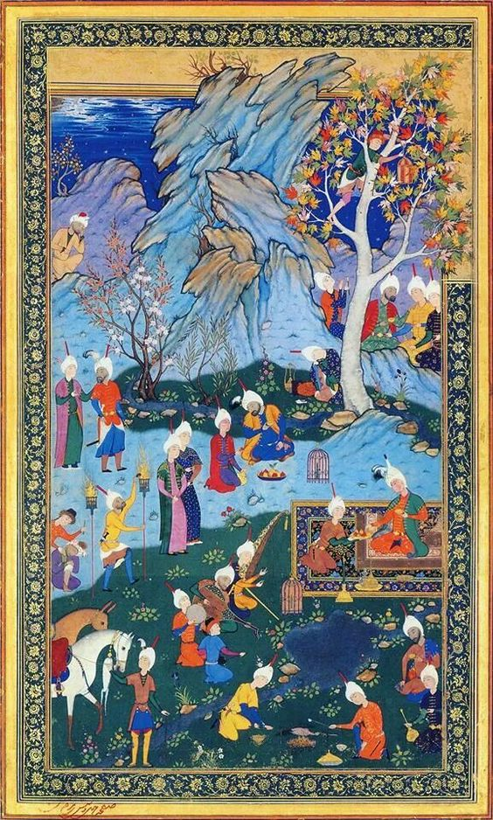
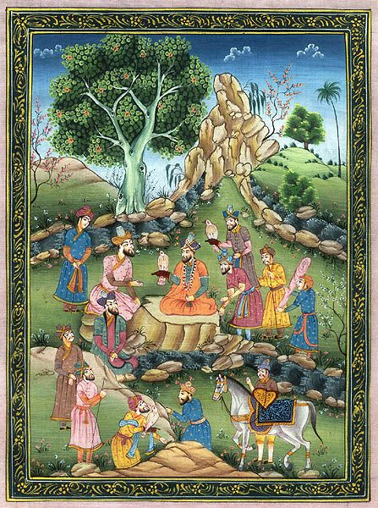
سبک عراقی
+
سبک حد واسط

Slide 11
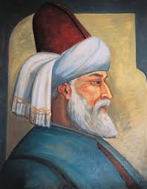
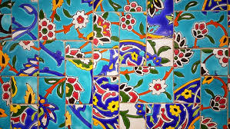
ویژگی‌های سبک عراقی
در سبک عراقی به‌دلیل جابه‌جایی مراکز قدرت و گسترش علوم در حوزه‌های آموزش علمی و فرهنگی شهرهای مختلف ایران، واژه‌های علمی و حکمی و فلسفی و دینی و نجوم در آثار شاعران وارد ‌است.
در این سبک، قصیده بیشتر جای خود را به غزل، و سادگی و روانی و استحکام جای خود را به لطافت و کثرت تشبیهات و کنایات زیبا داد و واژه‌های عربی نیز فزونی گرفت. در ضمن مضامین اخلاقی و پند و اندرز جای مدایح مبالغه‌آمیز را گرفت.
معانی شعری در این شیوهٔ تازه گذشته از مدح که با بزرگ‌نمایی‌ها و فروتنی فراوان نسبت به ممدوح همراه‌است. هجو و هزل نیز هست که بیش از دورهٔ قبل رواج می‌یابد.
عشق و عرفان و اخلاق از درونمایه‌های رایج در این سبک است.
توجّه به زیبایی کلمه و سادگی و خوش‌آهنگی در غزل تأثیر می‌گذارد. در سبک عراقی، قالب مثنوی و غزل اهمیّت بیشتری پیدا می‌کند و تا دوره‌های بعد ادامه می‌یابد.

Slide 12
مشاهیر سبک عراقی و برخی از آثارشان

Slide 13
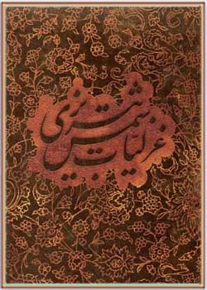
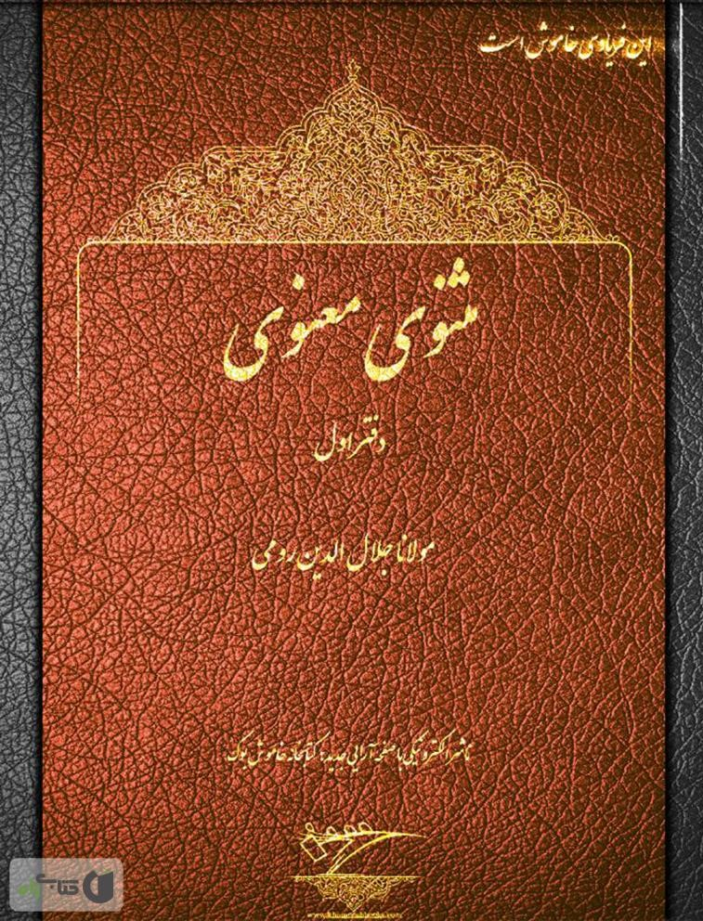
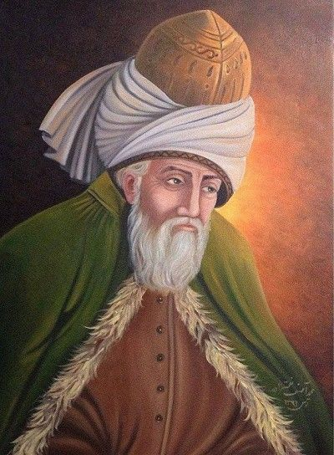

مولانا جلال الدین محمد بلخی
غزلیات شمس
مثنوی معنوی

Slide 14
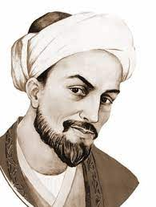
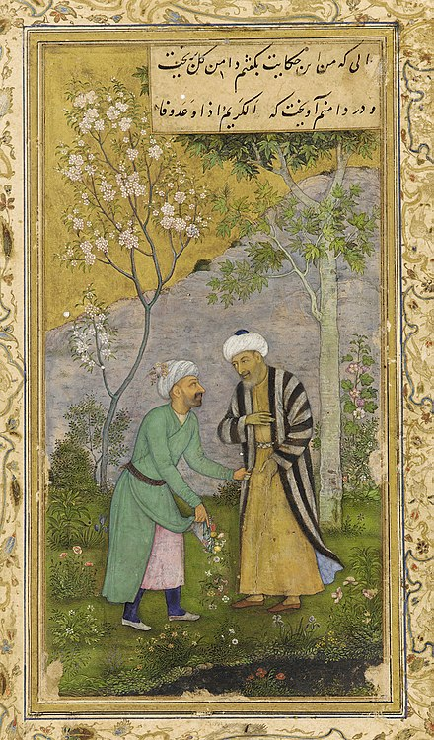
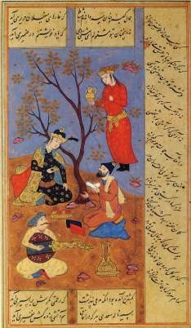

سعدی
گلستان
بوستان
غزلیات

Slide 15
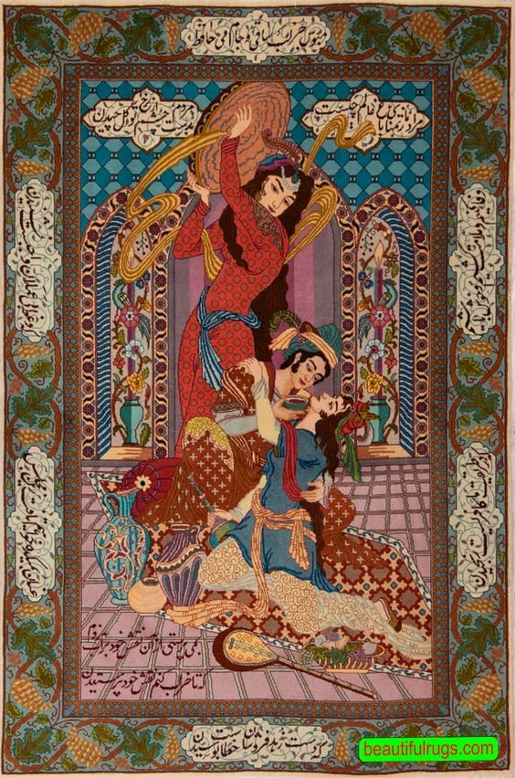
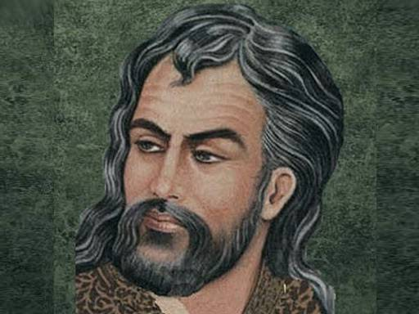
حافظ
دیوان غزلیات

Slide 16
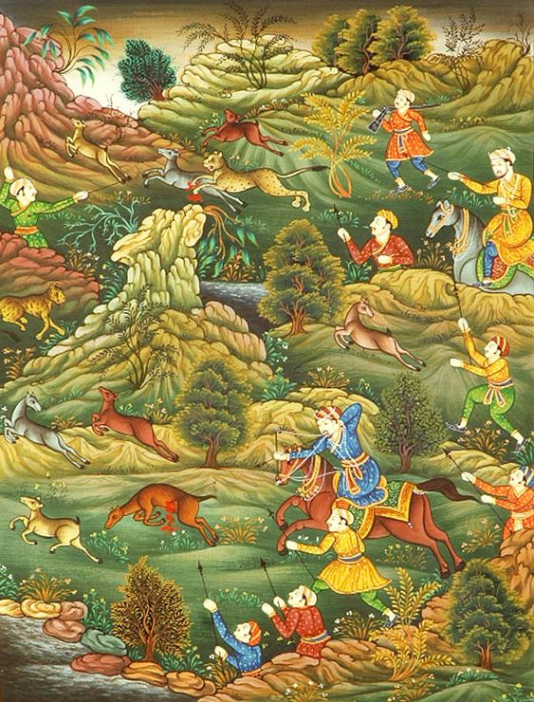
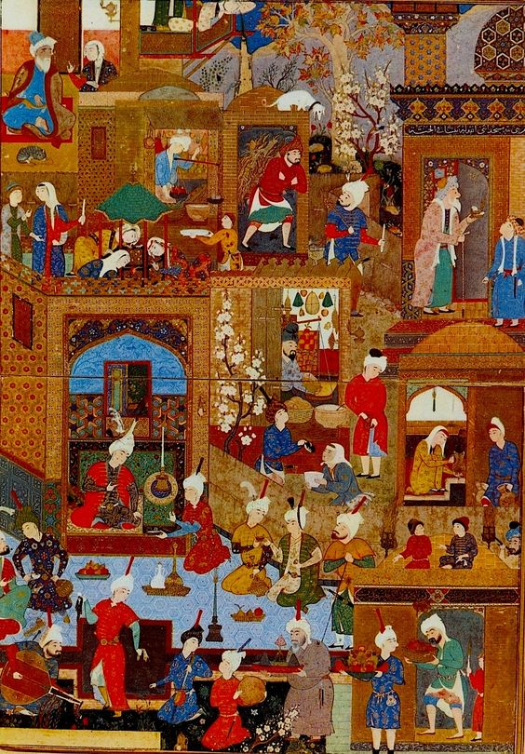
سبک هندی
+
سبک حد واسط

Slide 17
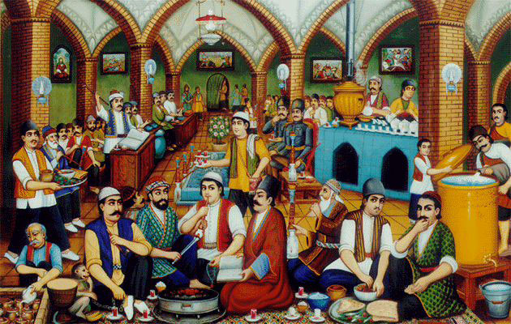
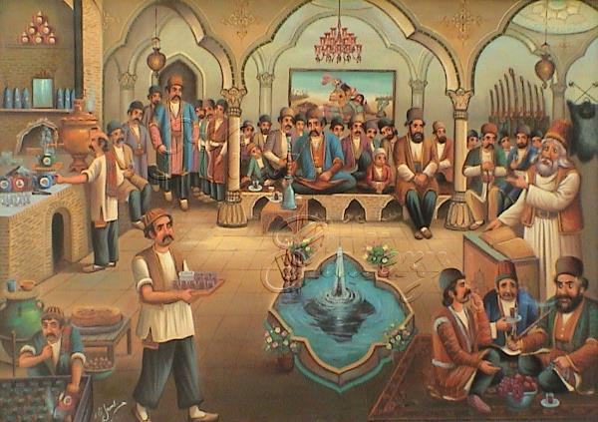
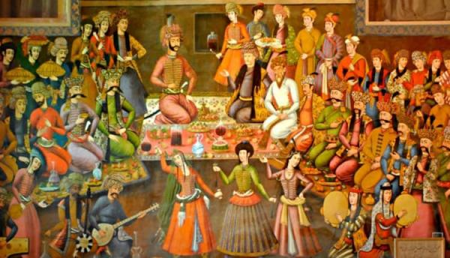
ویژگی‌های سبک هندی
خیال‌پردازی به افراط.
فراوانی تمثیل و ارسال المثل که شاعران سبک هندی برای توجیه ادعاهای عجیب و غریب خود از تمثیل و اسلوب معادله استفاده می‌کنند.
به کار بردن لغات محاوره و الفاظ بازاری در شعر.
بیان احوال شخصی و عواطف و احساسات مربوط به زن و فرزند و خویشاوندان.
تزاحم تصویری یا ایماژهای مرکب و تودرتو.

Slide 18
مشاهیر سبک هندی و برخی از آثارشان

Slide 19
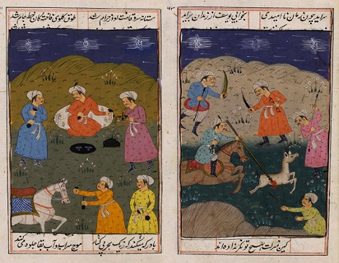
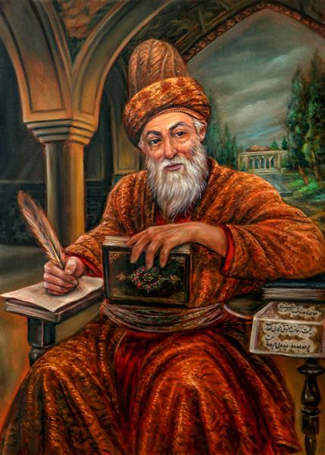
صائب تبریزی
دیوان اشعار

Slide 20

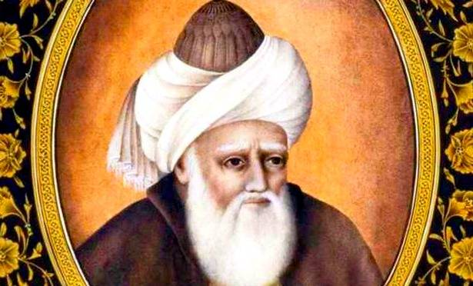
بیدل دهلوی
دیوان اشعار

Slide 21
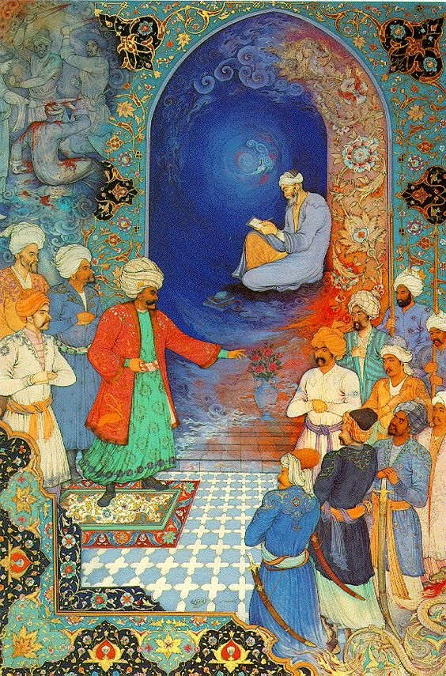
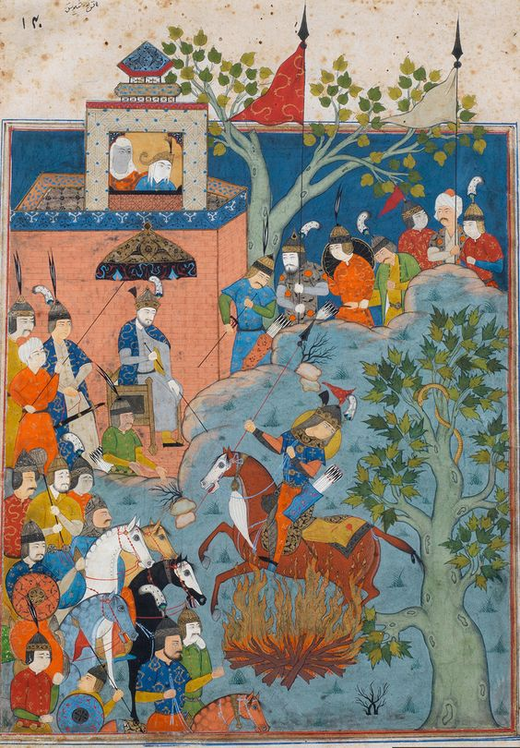
سبک نو

Slide 22
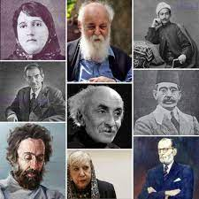
ویژگی‌های سبک نو
در واقع نوعی از شعر معاصر فارسی می باشد که از وزن و قالب اشعار سنتی و کهن فارسی تبعیت نمی کند.
در بردارنده قالب‌ شعر نیمایی، سپید و موج نو می باشد.
دراشعار نو نوعی رسالت و مسئولیت اجتماعی و سیاسی در قبال مردم و درد و رنج های آنان به چشم می‌خورد .
شعر نیما شعری است متفکرانه ، عمیق و فلسفی ، توام با ژرفکاوی و روشن بینی.
رویکرد روایی و داستان گونگی.
تشخیص – جان بخشی – جایگاهی عمده دارد.
آفرینش واژه ها و ترکیبات نو.
شعر نو برای آنکه بتواند بر اندام فکر و اندیشه نو ، لباسی جالب و جاذب و نظرگیر بپوشاند، از هرگونه تمهیدات و امکاناتی استفاده می کند. لذا هنجارگریزی، یکی از این امکانات زبانی او محسوب می شود.

Slide 23
مشاهیر سبک نو و برخی از آثارشان

Slide 24
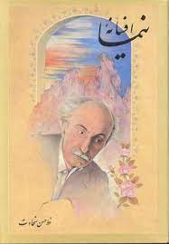
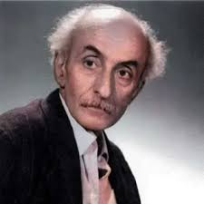


نیما یوشیج
دیوان اشعار

Slide 25



مهدی اخوان ثالث
دیوان اشعار

Slide 26



فروغ فرخزاد
دیوان اشعار

Slide 27




سهراب سپهری
دیوان اشعار

Slide 28
پایان
کوشان رادمهر
مهندسی کامپیوتر
4012023010
دی ماه 1401

